Slide 1
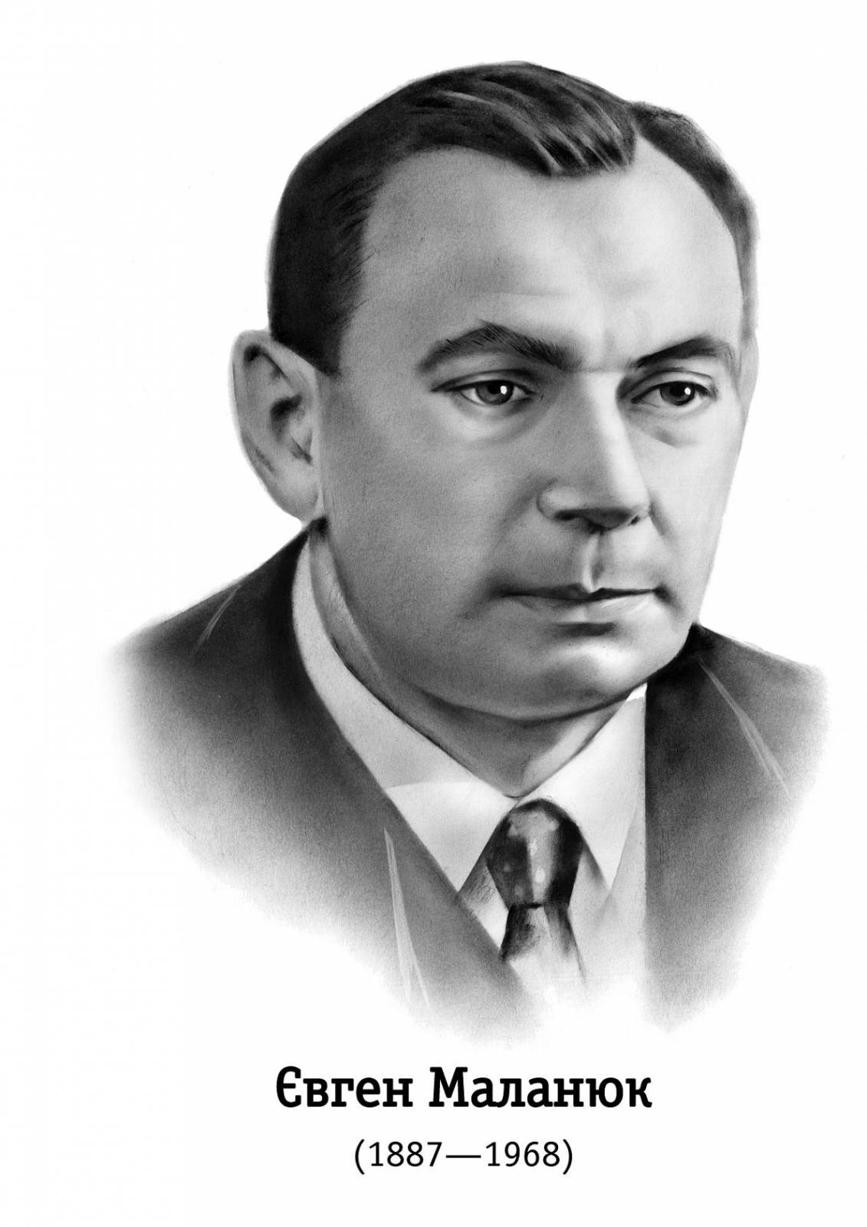
Євген Маланюк (1897-1968)

Slide 2
Народився 20 січня 1897р. в м. Архангороді на Херсонщині.
Навчався в Єлисаветградській реальній гімназії.
1914 р. — вступив до Петроградського політехнічного інституту, але не закінчив, бо був мобілізований до Армії УНР.
1920 р. — з’являється друком перший вірш.
Після поразки УНР назавжди покидає Україну
Потрапивши у табір у Каліші, зосереджується на поетичній творчості
Бере участь у виданні журналу «Веселка» та альманаху «Озимина».
Восени 1923 р. переїздить до Чехословаччини.
Стає лідером «Празької поетичної школи».
1925 р. — видає першу збірку «Стилет і стилос»
В очікуванні арешту, залишивши дружину й сина, переїздить до Німеччини, а потім до США (входив до об’єднання українських письменників (ОУП) «Слово»)
Помер 16 лютого 1968р. по дорозі в театр.

Slide 3
Творчість
- Історіософічність творчості — спроба вмотивувати, пояснити логіку історичних подій, осмислення їх сенсу для України.
- Чітка організація поетичної мови, нагромадження приголосних, сторення ефекту „непісенності», строгості, суворості.
- Наскрізна ідея української державності
Належав до умовної «Вісниківської квадриги» — Євген Маланюк, Олег Ольжич, Олена Теліга, Леонід Мосендз, бо друкувались у часописі «Вісник» (квадрига — четвірка коней).

Slide 4
Збірки:
- 1925р. перша збірка «Стилет і стилос»
- 1926р. «Гербарій»
- 1930р. «Земля і залізо»
- 1934р. «Земна Мадонна»
- 1939р. «Перстень Полікрата»
- 1943р. «Вибрані поезії»
- 1951р. «Влада»
- 1953р. поема «П’ята симфнія»
- 1954р. «Поезії»
- 1959р. «Остання весна»
- 1962, 1966рр. «Книга спостережень» у 2-х томах — збірка есеїв
- 1964р. «Серпень»
- 1972р. посмертна збірка – «Перстень і посох»

